Slide 1
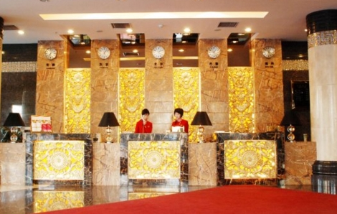
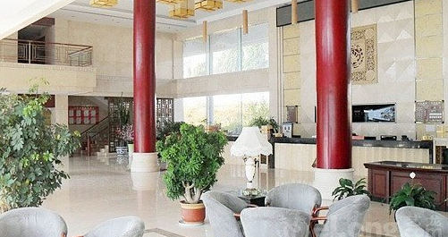
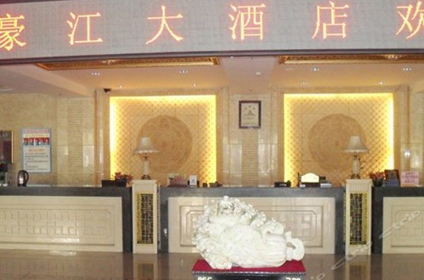
흥양호텔★★★
호텔
로비
트윈룸
욕실
조식당
한/중문명 | 길림흥양호텔/吉林恒阳大饭店 |  | 영문명 |  | Hengyang Hotel
호텔소개 | 2000년에 오픈한 길림흥양호텔은 교통이 편리하고 기차역과 10분거리에 위치하며 다양한 시설을 갖춘 3성급호텔입니다. 길림흥양호텔은 총 8층으로 이루어졌으며 128개의 다양한 타입의 룸을 보유하고 있습니다.
부대시설 | 세미나실, 비즈니스센터,레스토랑,주차장,로비 &룸 WIFI
객실서비스 | 인터넷, 온수,에어컨,드라이기
방/방사이 | 10층이하+8방번호,10층이상 방번호 (프론트:2) |  | 조식당
전화번호 | 0432-64570666 |  | 팩스번호 | 0432-64570555
객실수 | 128개 룸 | 층수 | 8층 | 교통
한글주소 |  |  | 중문주소 | 吉林市高新区厦门街1号
홈페이지

